Slide 1
Εργαστήριο Φυσιολογίας και Μορφολογίας Φυτών
Τμήμα Επιστήμης Φυτικής Παραγωγής
Γεωπονικό Πανεπιστήμιο Αθηνών
Φυσιολογία των Φυτών
(2^{ο} Εξάμηνο ΑΦΜ&ΓΜ και 6^{ο} εξάμηνο ΑΟΑ)
ΚΕΦΑΛΑΙΟ 6 – Μέρος Δ
Η μεταφορά νερού, ανόργανων θρεπτικών στοιχείων και φωτοσυνθετικών προϊόντων
Για απορίες στο συγκεκριμένο κεφάλαιο σας παρακαλούμε να επικοινωνείτε με τον διδάσκων
Γ. Λιακόπουλο (gliak@aua.gr)

Slide 2

Ερωτήματα που πρέπει να απαντηθούν προκειμένου να γίνουν κατανοητοί οι μηχανισμοί απορρόφησης των θρεπτικών στοιχείων από τις ρίζες
Ποιες είναι οι πρωτεΐνες μεταφοράς και πως λειτουργούν;
Στη περίπτωση της παθητικής μεταφοράς, η ελεγχόμενη απορρόφηση των ιόντων συμβαίνει μέσω πρωτεϊνών που είναι ενσωματωμένες στην κυτταροπλασματική μεμβράνη των κυττάρων της ρίζας και ταξινομούνται σε δύο κατηγορίες, τους διαύλους και τους φορείς.

Slide 3
Ερωτήματα που πρέπει να απαντηθούν προκειμένου να γίνουν κατανοητοί οι μηχανισμοί απορρόφησης των θρεπτικών στοιχείων από τις ρίζες
Ποιες είναι οι πρωτεΐνες μεταφοράς και πως λειτουργούν;
Στη περίπτωση της ενεργού μεταφοράς, η απορρόφηση των ιόντων πραγματοποιείται μέσω μηχανισμών που περιλαμβάνουν αφενός τη μεταφορά μέσω κατάλληλων πρωτεϊνών μεταφοράς και αφετέρου την άρση του θερμοδυναμικού εμποδίου είτε με αντιστροφή της διαφοράς του ηλεκτροχημικού δυναμικού (μέσω σύζευξης με άλλο σύστημα μεταφοράς για τη λειτουργία του οποίου δαπανάται ενέργεια) είτε με απευθείας δαπάνη ενέργειας ώστε η μεταφορά να πραγματοποιηθεί παρά την μη ευνοϊκή διαφορά δυναμικού.

Slide 4
Ερωτήματα που πρέπει να απαντηθούν προκειμένου να γίνουν κατανοητοί οι μηχανισμοί απορρόφησης των θρεπτικών στοιχείων από τις ρίζες
Ποιες είναι οι πρωτεΐνες μεταφοράς και πως λειτουργούν;
Στη περίπτωση της ενεργού μεταφοράς, οι πρωτεΐνες μεταφοράς αναφέρονται ως αντλίες. Μια υποκατηγορία τέτοιων πρωτεϊνών που λειτουργούν υποβοηθητικά στους μηχανισμούς πρόσληψης (παίζουν ρόλο και σε πολλά άλλα φαινόμενα) είναι οι αντλίες πρωτονίων.

Slide 5
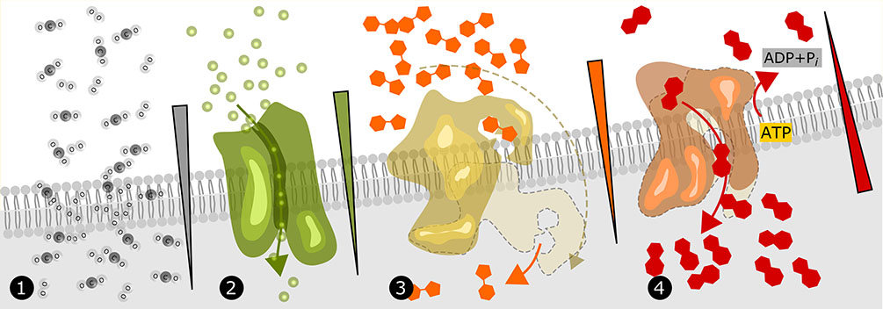
Διαφορετικοί τρόποι μεταφοράς μορίων διαμέσου των πλασματικών μεμβρανών.
1. Απλή διάχυση κατά μήκος μιας ευνοϊκής διαβάθμισης ηλεκτροχημικού δυναμικού (γκρίζα κεφαλή βέλους). Π.χ. μόρια των αερίων O₂ και CO₂ διαπερνούν την πλασματική μεμβράνη μέσω απλής διάχυσης. Τα αέρια διαπερνούν τις πλασματικές μεμβράνες με σχετική ευκολία.

Slide 6
Διαφορετικοί τρόποι μεταφοράς μορίων διαμέσου των πλασματικών μεμβρανών.
2. Οι δίαυλοι διευκολύνουν τη μεταφορά ιόντων και μορίων διαμέσου της διόδου χαμηλής αντίστασης που διαθέτουν (πράσινη κεφαλή βέλους). Οι δίαυλοι ιόντων εμφανίζουν σχετική εξειδίκευση όσον αφορά στο ιόν το οποίο μεταφέρεται, ενώ οι πύλες τους μπορούν να ανοιγοκλείνουν ως απόκριση σε ενδοκυτταρικά ή εξωκυτταρικά ερεθίσματα.

Slide 7
Διαφορετικοί τρόποι μεταφοράς μορίων διαμέσου των πλασματικών μεμβρανών.
3. Οι φορείς συνδέονται με το προς μεταφορά ιόν ή μόριο (πορτοκαλί χρώμα) και το μεταφέρουν στο εσωτερικό του κυττάρου. Οι φορείς λειτουργούν εκμεταλλευόμενοι την ευνοϊκή διαβάθμιση ηλεκτροχημικού δυναμικού ενός δεύτερου ιόντος.

Slide 8
Διαφορετικοί τρόποι μεταφοράς μορίων διαμέσου των πλασματικών μεμβρανών.
4. Οι αντλίες μεταφέρουν μόρια ή ιόντα αντίθετα προς τη διαβάθμιση ηλεκτροχημικού δυναμικού (κόκκινη κεφαλή βέλους). Για να πραγματοποιηθεί αυτού του είδους η μεταφορά δαπανάται μεταβολική ενέργεια (συνήθως υπό μορφή του ATP). Τέτοιου είδους αντλίες μεταφέρουν συνήθως πρωτόνια (Η⁺-ΑΤΡάσες) ή κατιόντα ασβεστίου.
Notes:
Η λειτουργία των μεταφορικών πρωτεϊνών που ονομάζονται αντλίες, είναι μια ξεκάθαρη περίπτωση ενεργού μεταφοράς καθώς το προς μεταφορά μόριο ή ιόν ικινείται αντίθετα με τη διαβάθμιση του ηλεκτροχημικού δυναμικού όπως δείχνει και το κόκκινο βέλος. Για να πραγματοποιειθεί αυτή η μεταφορά, η δαπάνη μεταβολικής ενέργειας είναι άμεση, συνήθως απελευθερώνεται μέσω της υδρόλυσης του ΑΤ. Τέτοιες ανλίες μεταφέρουν ποικιλία μορίων, ιδιαίτερα σημαντικές είναι οι αντλίες πρωτονίων ή ιόντων ασβεστίου.

Slide 9
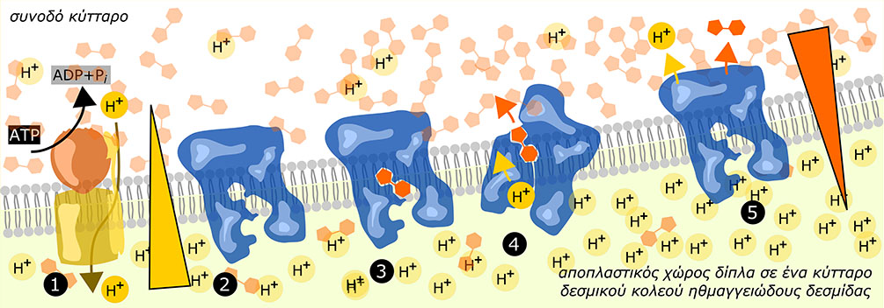
Οι φορείς συνδέονται με το προς μεταφορά ιόν ή μόριο (πορτοκαλί χρώμα) και το μεταφέρουν στο εσωτερικό του κυττάρου.

Slide 10
Σύνοψη των πρωτεϊνών μεταφοράς και του τρόπου λειτουργίας τους

Slide 11
Κίνηση των θρεπτικών στοιχείων από τη ρίζα προς τους τελικούς αποδέκτες
-Μετά την είσοδό τους στα ριζικά τριχίδια, τα ιόντα κατευθύνονται κυρίως στα αγγεία του ξύλου, μέσω των οποίων θα μεταφερθούν στο υπέργειο τμήμα με τη μορφή του ανιόντος χυμού.
-Τα ιόντα θα πρέπει να διασχίσουν το φλοιώδες παρέγχυμα, την ενδοδερμίδα και το περικύκλιο προκειμένου να εισέλθουν στα αγγεία του ξύλου που εντοπίζονται στο κεντρικό κύλινδρο.
-Η κίνηση αυτή των ιόντων ακολουθεί τις τρεις εναλλακτικές οδούς που προαναφέρθηκαν: την αποπλασμική, τη συμπλασμική ή τη διαμεμβρανική οδό.

Slide 12
Κίνηση των θρεπτικών στοιχείων από τη ρίζα προς τους τελικούς αποδέκτες
-Έως την ενδοδερμίδα τα ιόντα κινούνται κυρίως μέσω της αποπλασμικής οδού. Ωστόσο στην περιοχή της ενδοδερμίδας η λιγνινοποίηση ή/και αποφέλλωση των κυτταρικών τοιχωμάτων των κυττάρων προβάλλει ισχυρή αντίσταση στη δίοδο των ιόντων μέσω της αποπλασμικής οδού, οπότε τα ιόντα αναγκάζονται να διέλθουν συμπλασμικά και διαμεμβρανικά.
-Στη συνέχεια κινούνται συμπλασμικά ή και αποπλασμικά μέχρι τα αγγεία του ξύλου από όπου και ακολουθούν τη μαζική ροή του νερού προς το υπέργειο μέρος των φυτών.

